Slide 1
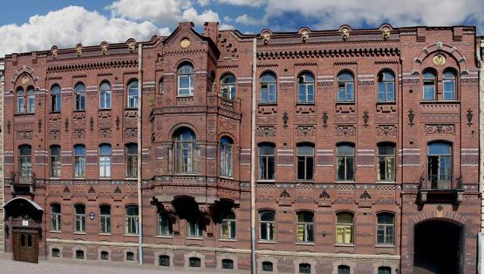
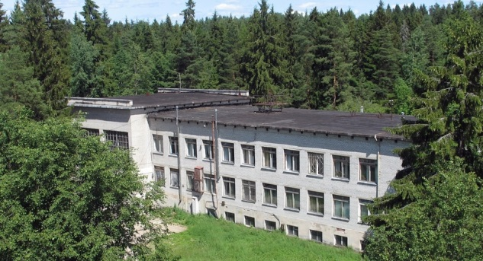
Юбилейная конференция «100 лет Государственному гидрологическому институту: взгляд в будущее» , г.Санкт-Петербург, 8 - 11 октября 2019
Инженерная гидрология для обеспечения устойчивого социально-экономического развития страны
Георгиевский В.Ю., Бабкин В.И., Лобанова А.Г., Католиков В.М.

Slide 2
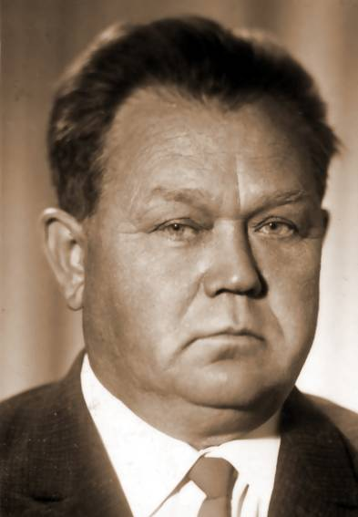
Через развитие научной теории гидрологических процессов к обеспечению современных запросов практики
«Расчёты характеристик речного стока и других параметров гидрологического режима являются областью наиболее тесной связи научных выводов гидрологии с практикой водохозяйственного строительства. Они во многом определяют пути развития гидрологии и смысл её существования»
Чеботарёв А.И.
ЧЕБОТАРЁВ Александр Иванович

Slide 3
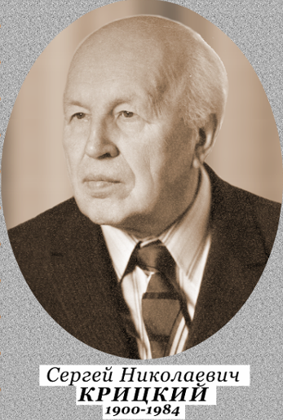
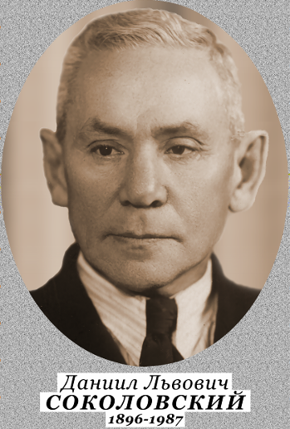

Slide 4
Первый Водный кадастр СССР

Slide 5
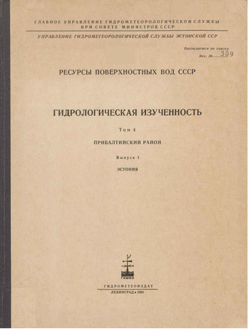
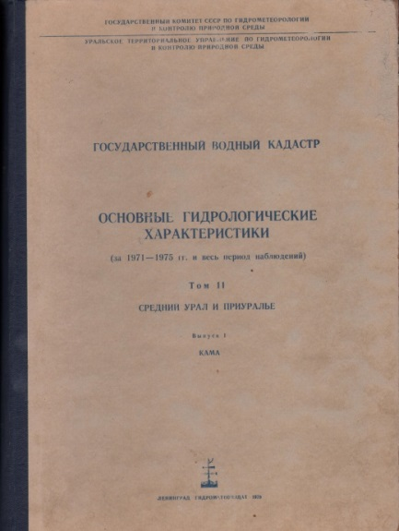
Приказ № 138 от 31.12.1958 о втором издании Водного кадастра СССР
«Опыт обеспечения народного хозяйства сведениями о водных объектах и их гидрологическом режиме показал, что наиболее полно требованиям практики удовлетворяют издания в виде «Справочников по водным ресурсам»

Slide 6
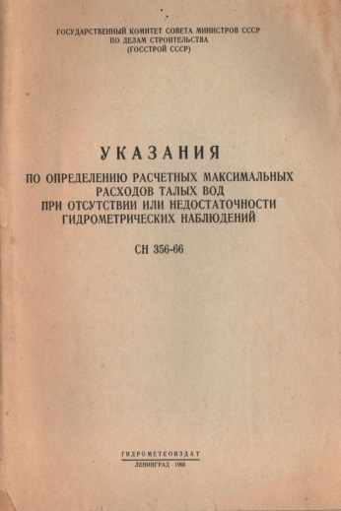
Нормативные документы по расчётам стока (СН 435-72)

Slide 7
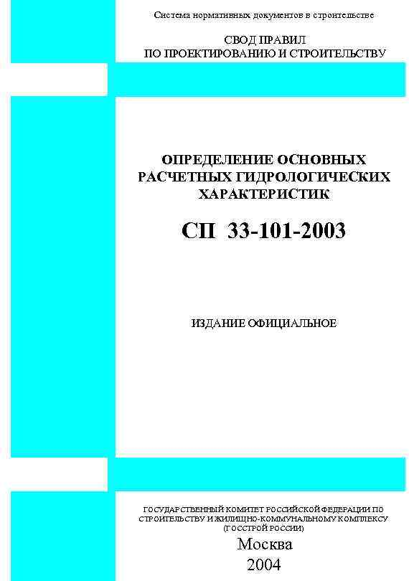
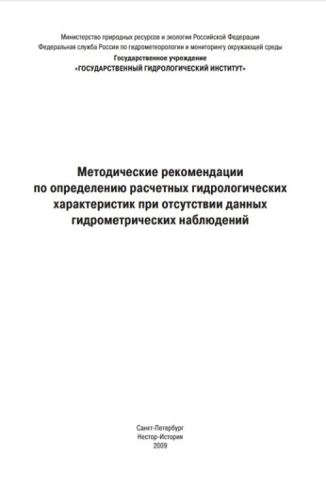
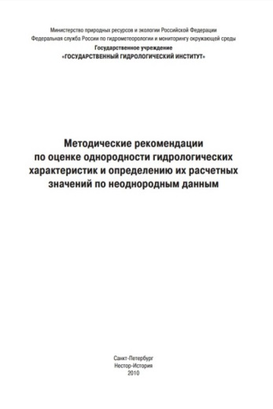
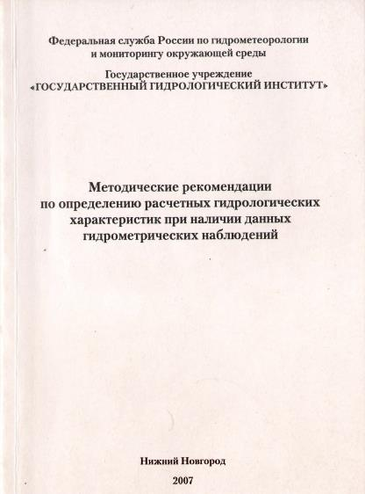
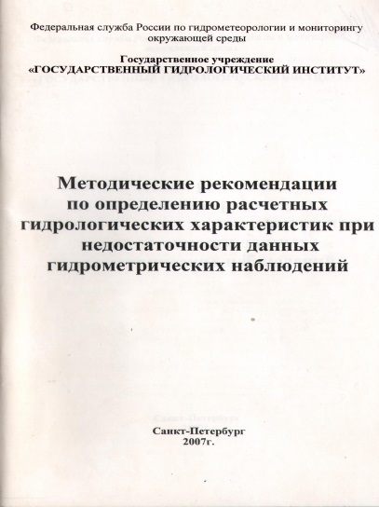
Методические документы по расчётам стока
Рождественский
Анатолий Вадимович

Slide 8
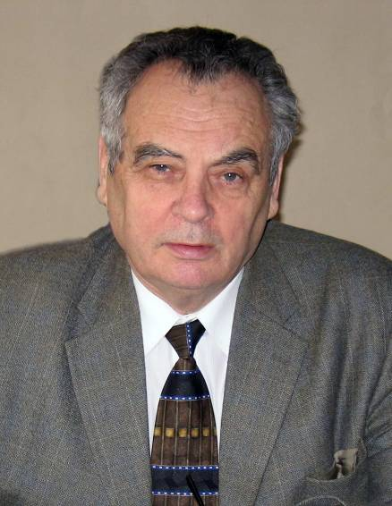
Оценки водных ресурсов
Шикломанов Игорь Алексеевич

Slide 9
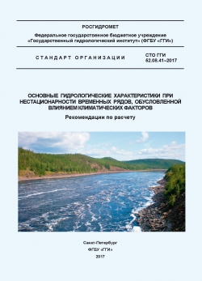
Новые научно-прикладные справочники и методические рекомендации

Slide 10
Планируемые к изданию в 2020 г. научно-прикладные справочники
Основные гидрологические характеристики озёр РФ и их многолетняя изменчивость
Многолетние колебания
и изменчивость водных ресурсов и основных характеристик стока
рек РФ

Slide 11
Районирование территории РФ по направленности современных изменений максимального стока рек

Slide 12
Актуальные проблемы
Постановление Правительства РФ от 18.04.2014 N 360 (ред. от 07.09.2019) "Об определении границ зон затопления, подтопления" (вместе с «Правилами определения границ зон затопления, подтопления")
Постановление правительства РФ от 29 04.2016 №377
«Об утверждении Правил определения местоположения береговой линии (границы водного объекта), случаев и периодичности её определения и о внесении изменений в Правила установления на местности границ водоохранных зон и границ прибрежных защитных полос водных объектов (с изменениями на 14 декабря 2018 года)

Slide 13
Гидроморфологическая теория руслового процесса
Научно-методической основой разрабатываемых в ГГИ инженерных методов расчёта характеристик руслового процесса и русловых деформаций является гидроморфологическая теория руслового процесса и её основополагающие постулаты, ключевым из которых является постулат о дискретном характере движения донных руслоформирующих наносов
Транспорт наносов имеет дискретный характер и осуществляется в виде дискретных целостных морфологических образований на четырёх структурных уровнях: на уровне частиц (бесструктурный транспорт), и на уровнях микро-, мезо- и макроформ.

Slide 14
Основатели гидроморфологической теории руслового процесса Попов Игорь Владимирович и Кондратьев Николай Евгеньевич

Slide 15
Снищенко Борис Фалалеевич заведующий Отделом русловых процессов с 1969 по 2007 год

Slide 16
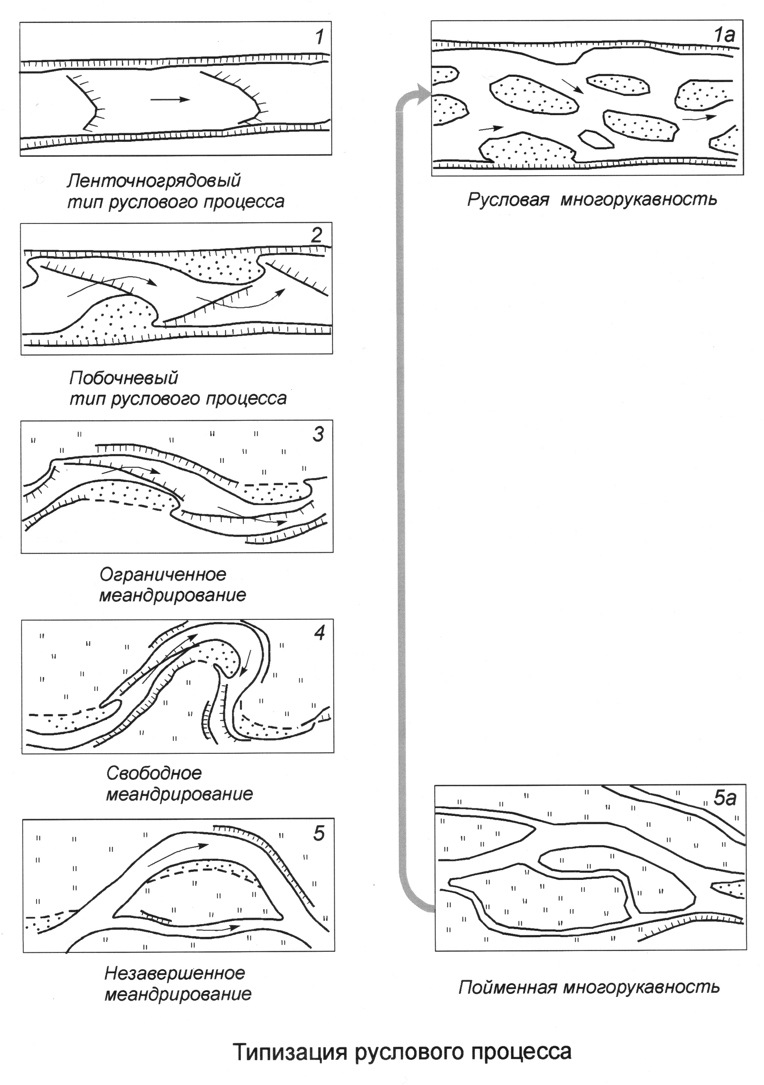
Ключевым элементов технологии инженерных расчетов в области русловых процессов является гидроморфологическая типизация руслового процесса – типизация схем деформаций речных русел

Slide 17
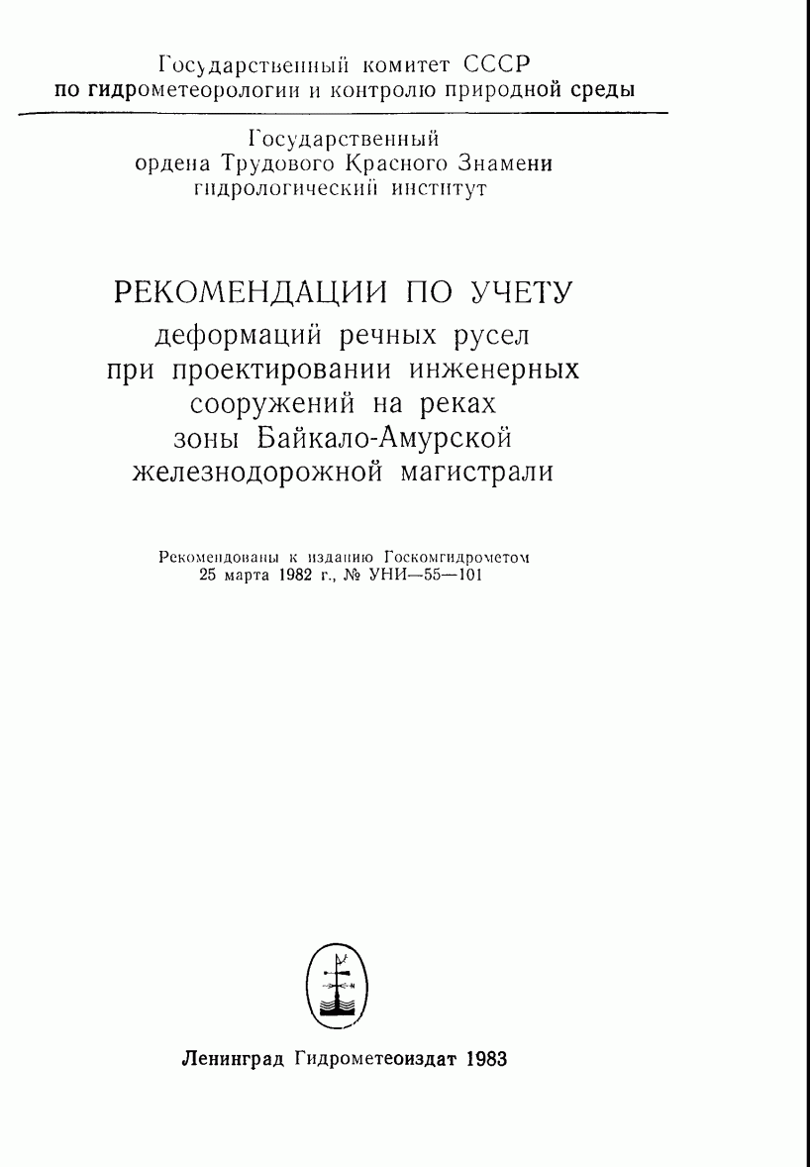
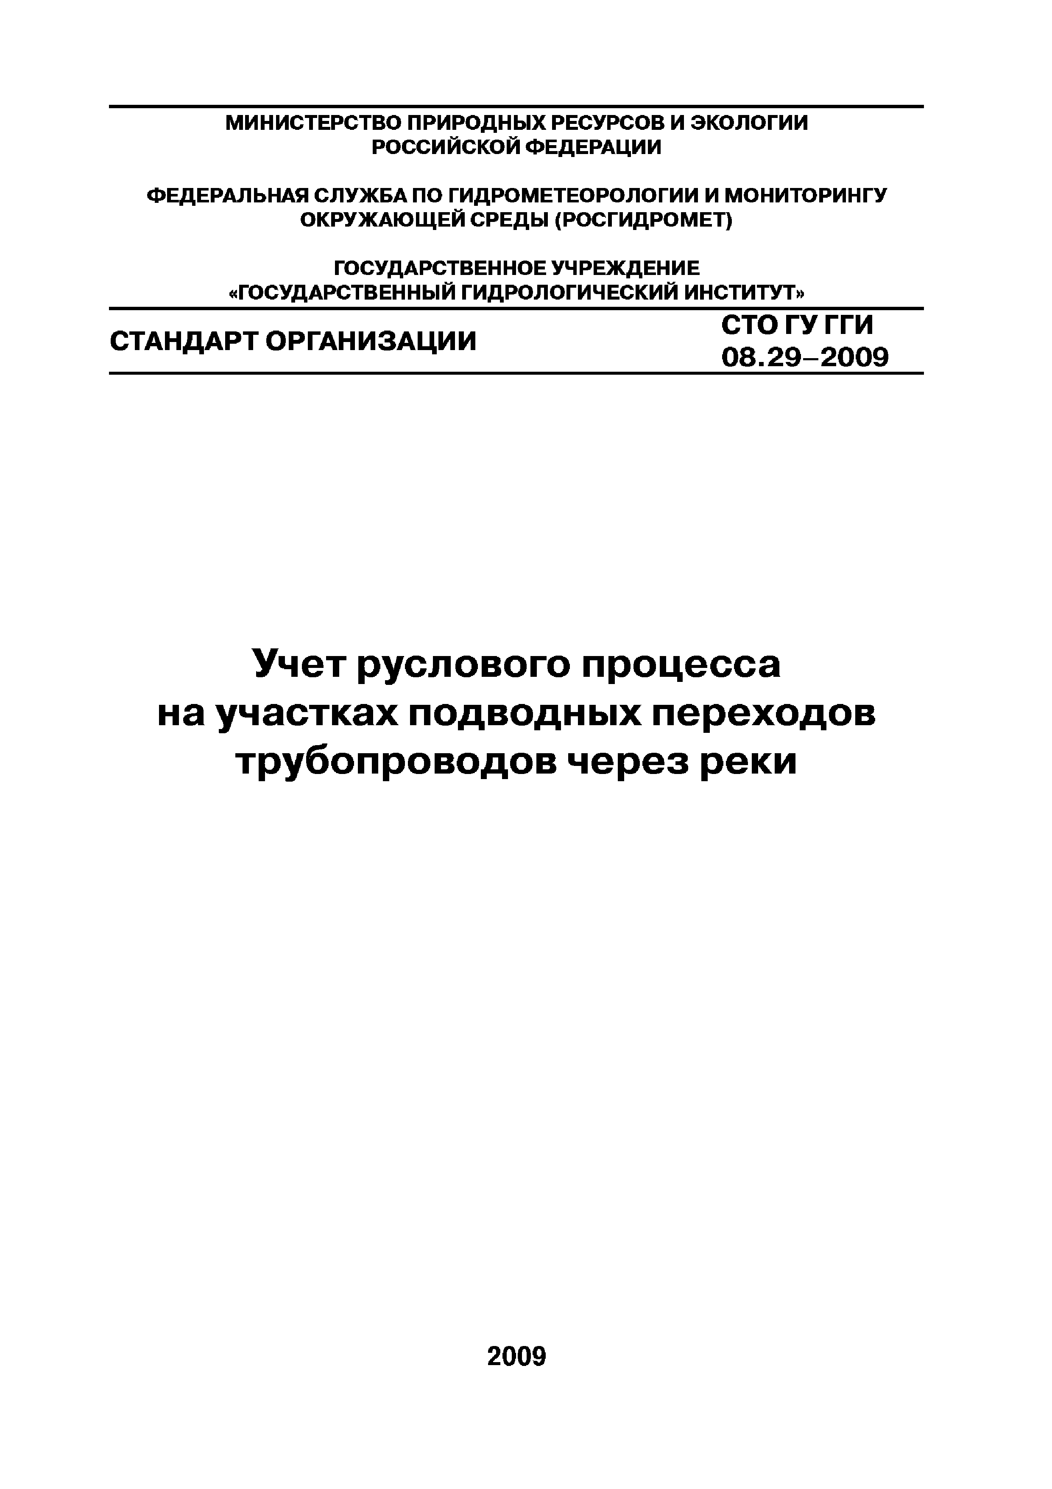
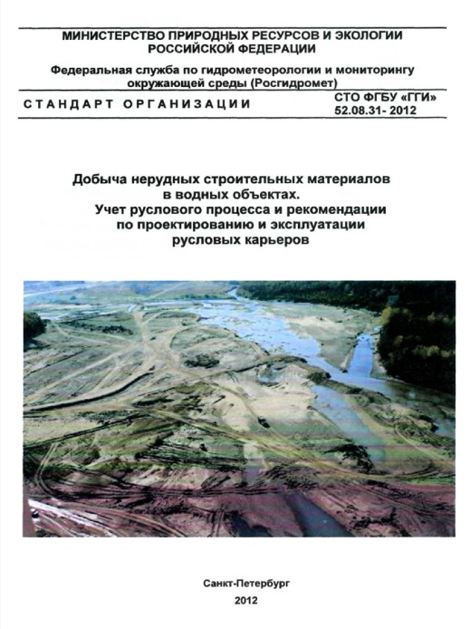
Нормативные и методические документы в области русловых процессов и деформаций речных русел

Slide 18
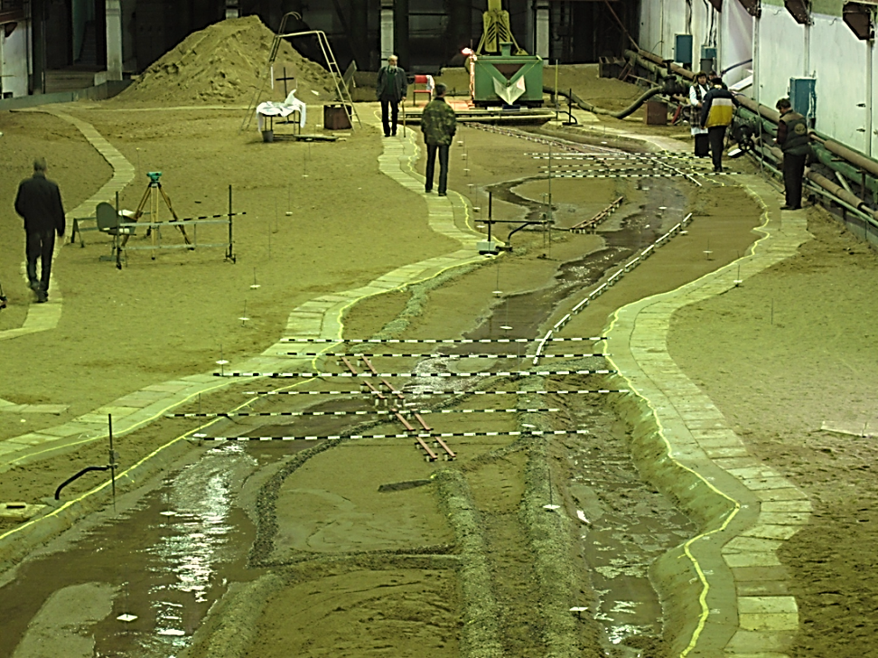
На основе физического моделирования было решено более 250 важных народохозяйственных задач

Slide 19
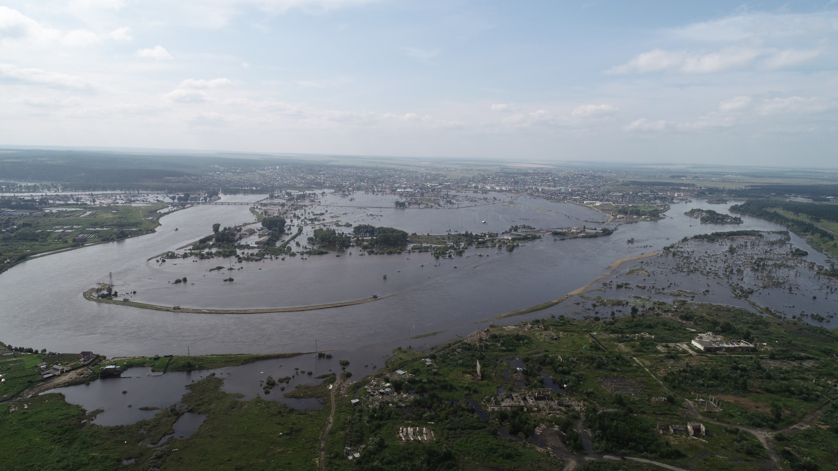
Вторая волна паводка на р. Ия в г. Тулуне в июле 2019 года

